Slide 1
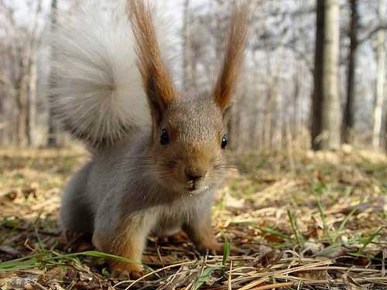
Млекопитающие ЮГРЫ
Приготовила : воспитатель Торгашова Любовь Викторовна

Slide 2
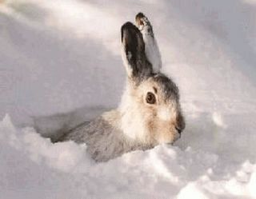

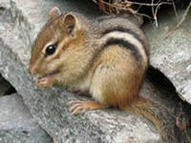
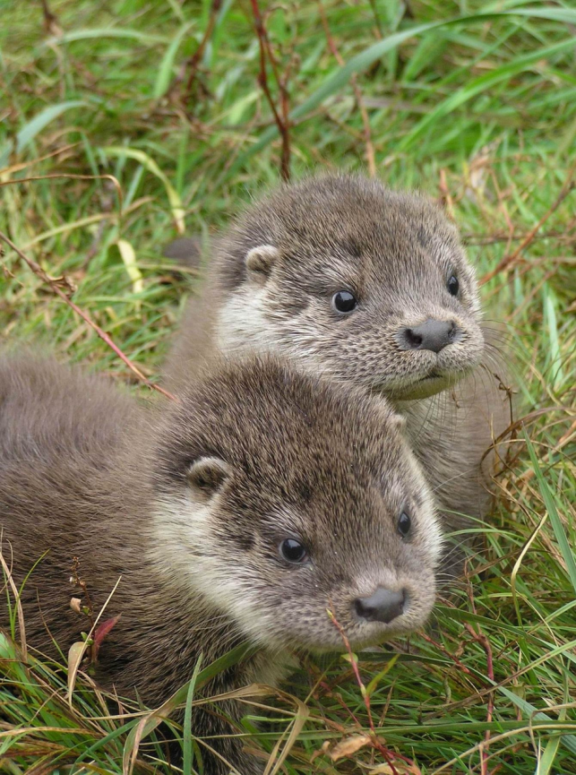
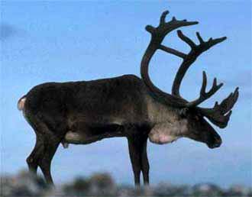
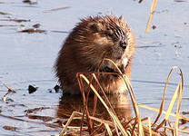
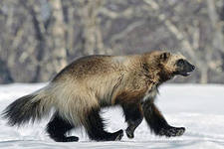
В Югре 32 вида млекопитающих (северный олень, лось, медведь, росомаха, выдра, лисица, песец, горностай, колонок, ласка, норка американская, белка, бурундук, ондатра, соболь, заяц-беляк и др.). О некоторых из видов я вам хочу рассказать

Slide 3
БЕЛКА
Из всех наших грызунов белка едва ли не самый резвый, непоседливый зверёк. В теплую погоду летом белка постоянно в движении: она быстро спускается с ели на землю, тотчас быстро взлетает по стволу обратно, цепляясь за кору дерева длинными и острыми когтями. Длинные задние лапки белки, как сильная пружина, дают такой толчок её телу, что зверёк перелетает расстояние до 10 метров. В это время её пушистый длинный хвост, как раскрытый парашют, помогает белке держаться в воздухе

Slide 4
Несмотря на свою очень теплую шубу, белка зимой в сильные морозы совсем не выходит из гнезда. В холодную погоду она спит 20-22 часа в сутки. В теплую погоду зверёк на кормёжке задерживается дольше. Питается белка семенами еловых шишек и запасами кормов, заготовленными с лета и осени
Ранней весной при наступлении солнечной погоды в беличьем гнезде появляются очень маленькие слепые бельчата. Белка кормит своих детёнышей молоком месяца два, В июне бельчата уже начинают выбегать из гнезда, спускаться на землю, лакомиться ягодами и молодыми грибами. В конце лета и осенью белка собирает грибы - готовит себе пищу на зиму. За осень грибы засохнут, да так и останутся там висеть, пока в один из зимних дней белка их не разыщет и не съест. Помимо грибов белка заготавливает орехи и жёлуди. К зиме белки не только запасают еду: они заботятся об утеплении своих жилищ. С наступлением осени хлопотливые зверьки затыкают увядшей травой и мхом щели в гнёздах, устраивают толстую подстилку. В гнезде очень тепло. Оно так плотно сложено, что зимой, даже когда белка отсутствует, в нём сохраняется тепло

Slide 5
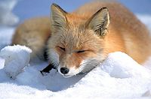
Лиса Лиса красива: пышный хвост, составляющий немного меньше половины длины тела, рыжая шуба и плутоватая узконосая мордочка с красивыми карими глазами
Основная еда лис - зайцы. Впрочем, лисы прекрасно обходятся и без зайчатины. Подсчитано, что в рационе лисицы более трехсот различных животных - от насекомых до крупных птиц. И все же основная пища лисы - грызуны.

Slide 6
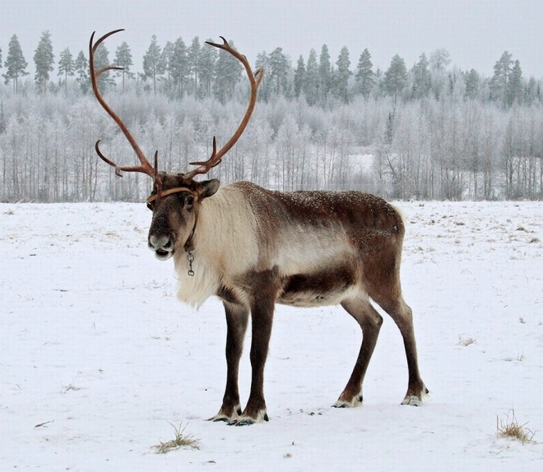
Северный олень
Северный олень невелик. Рожки появляются в возрасте 2 недель , С матерью он ходит, как правило, 2 - 3 года

Slide 7
Бурундук — маленький, изящный, рыжевато-желтой окраски зверек . Чем питается. Семена хвойных и лиственных пород, почки, ягоды, насекомые, реже моллюски, лягушки, яйца птиц. Активен в светлое время суток. Ведет себя довольно шумно и часто попадается на глаза. Зимой впадает в спячку, но ложится поздно, в октябре — ноябре, часто после того, когда выпадет снег. Пробуждается в апреле, когда снег еще не сошел полностью.

Slide 8
Росомаха
Внешне напоминает скорее медведя или барсука — тело у неё приземистое, неуклюжее; ноги короткие, задние длиннее передних, из-за чего спина росомахи дугообразно изогнута кверху. Голова большая, морда удлинённая, имеющая тупую форму. Хвост недлинный, очень пушистый. Мех росомахи малоценен, но примечателен тем, что не смерзается на морозе. Росомаха — сильный, осторожный и в то же время дерзкий зверь, ведущий одиночный образ жизни. Логово росомаха устраивает под корнями, и в других укромных местах; кормиться выходит в сумерки

Slide 9
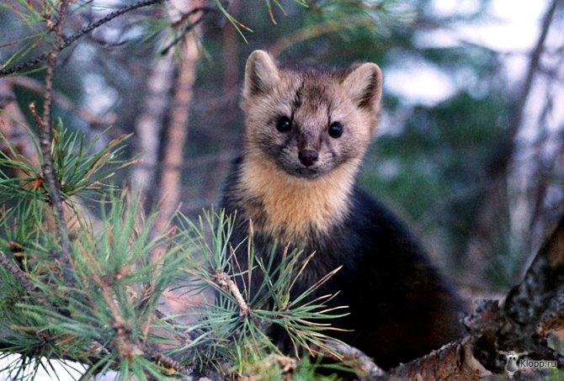
Соболь
Характерный обитатель сибирской тайги. Ловкий и очень сильный для своих размеров хищник. Ведет наземный образ жизни. Передвигается прыжками. Соболь активен в сумерки, ночью, но часто охотится и днём. Охотно питается растительной пищей. Любимая пища — кедровые орехи, рябина, голубика. Охотно поедает ягоды брусники, черники, черёмухи, шиповника, смородины.

Slide 10
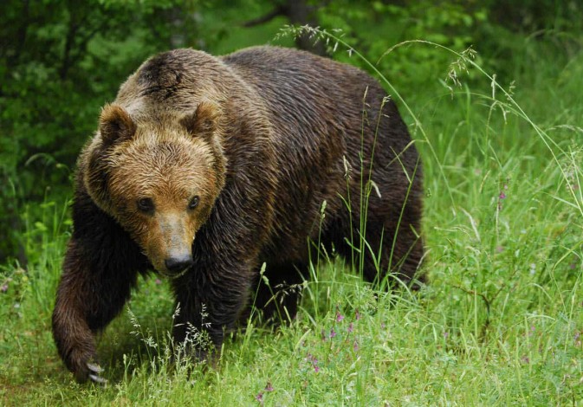
Медведи - мощные коренастые звери с короткими крепкими ногами и маленьким хвостом. Широкие плоские лапы снабжены пятью длинными и острыми, как бритвы когтями, которые не втягиваются в подушечки, как у кошек. Все тело зверя покрыто густым мехом разной окраски и длины. Глаза и круглые уши сравнительно невелики для массивной головы. Нос влажный и блестящий, как у собаки.
Обычно медведь передвигается вразвалку на всех четырех, хотя иногда может встать на задние лапы и проковылять несколько шагов.

Slide 11
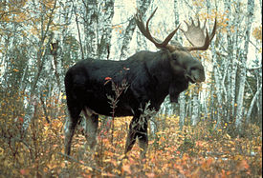
Лось По внешнему облику лось заметно отличается от других оленей. Туловище и шея у него короткие, холка высокая, в виде горба. Ноги сильно вытянутые, поэтому, чтобы напиться, лось вынужден заходить глубоко в воду или становиться на колени передних ног. Лоси питаются древесно-кустарниковой и травянистой растительностью, лишайниками и грибами. Летом они поедают листья, кормятся водными и околоводными растениями (вахта, калужница, кубышки, кувшинки, хвощи), а также травами — кипреем, щавелём. В конце лета отыскивают шляпочные грибы, веточки черники и брусники с ягодами. К ноябрю полностью переходят на веточный корм. К числу основных зимних кормов лосей относятся ива, сосна, осина, рябина, берёза, малина; в оттепели они гложут кору

Slide 12
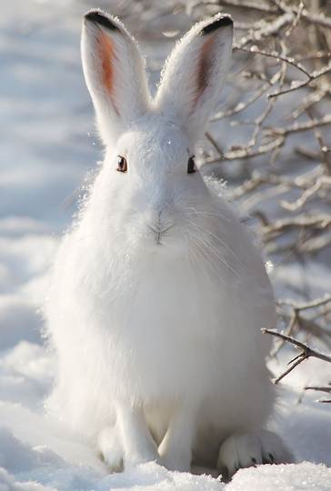
Заяц – беляк В тайге у зайцев-беляков нет постоянного убежища. Днем они чутко спят, затаившись мордой к ветру среди травы, под кустами, а зимой — в снежной ямке. По ночам, а также в сумерки и перед рассветом они кормятся, а с наступлением дня залегают где-либо в новом месте. Летом зайцы-беляки поедают злаки, бобовые растения, осоку, хвою лиственниц, бесшляпочные грибы — оленьи трюфели, а зимой — мелкие ветки и кору деревьев и кустарников, а также сено вокруг стогов. С наступлением весны начинается размножение зайцев, которое повторяется за лето 2—3 раза. Зайчиха не устраивает для новорожденных зайчат гнезда, и они рождаются прямо на земле среди травы в неглубокой ямке

Slide 13
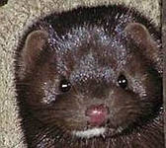
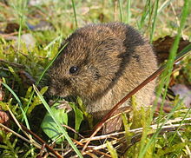
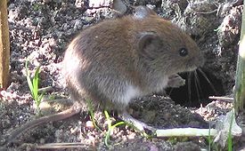
Спасибо за внимание!

